Slide 1
Grandezas Elétricas
Circuitos Elétricos

Slide 2


Slide 3
Grandezas Elétricas
Roteiro:
Motivação;
Sistema Internacional de Unidades;
Conversão de Unidades;
Múltiplos e Submúltiplos;
Cargas Elétricas;
Resistência Elétrica;
Tensão Elétrica;
Corrente Elétrica;
Lei de Ohm;
Potência Elétrica;
Exercícios.
3

Slide 4
Grandezas Elétricas
Apresentação:
Curso: Ciência da Computação
Disciplina: Circuitos Elétricos
1º Semestre – 2020
Prof. Carlos Heitor de Campos Vallim – carlos.hcvallim@gmail.com
4

Slide 5
Grandezas Elétricas
Motivação:
Assista ao vídeo abaixo para entender uma aplicabilidade da aula de hoje:
https://www.youtube.com/watch?v=QsjxPyAmaj0 acesso em 23.03.2020
Assista depois este vídeo abaixo:
https://www.youtube.com/watch?v=wPCG_w_-IW0 acesso em 23.03.2020
5

Slide 6
Grandezas Elétricas
Conceito: Sistema Internacional de Unidades
O Sistema Internacional de Unidades (SI) será utilizado conforme tabela abaixo:
Grandeza | Simbolo | Unidade SI | Abreviação
Carga Elétrica | Q,q | Coulomb | C
Potencial Elétrico | V,v | Volt | V
Resistencia | R | Ohm | W
Condutância | G | Siemens | S
Indutância | L | Henry | H
Capacitância | C | Farad | F
Frequência | f | Hertz | Hz
Força | F,f | Newton | N
Energia, Trabalho | W,w | Joule | J
Potência | P,p | Watt | W
Fluxo Magnético | ø | Weber | Wb
Densidade de Fluxo Magnético | B | Tesla | T
6

Slide 7
Grandezas Elétricas
Conceito: Sistema Internacional de Unidades
O sistema Internacional de Unidades (SI) será utilizado conforme tabela abaixo:
Grandeza | Simbolo | Unidade SI | Abreviação
Comprimento | L,l | Metro | m
Massa | M, m | Quilograma | kg
Tempo | T,t | Segundo | s
Corrente | I,i | Ampere | A
7

Slide 8

Grandezas Elétricas
Conceito: Sistema Internacional de Unidades
Uma das regras mais importantes a ser aplicadas no campo da tecnologia é como utilizar corretamente e substituir números em uma equação. Os resultados obtidos, portanto são muitas vezes, sem sentido. Considere por exemplo esta equação fundamental da física:
Faça a substituição da distância por 4.000 metros e o tempo por minuto.
Considere um objeto em movimento e que se deseje que v seja expressa em Km por hora.
8

Slide 9
Grandezas Elétricas
Conceito: Conversão de Unidades
Considere, por um momento , que os seguintes dados sejam obtidos para um objeto em movimento:
D = 4.000 pés
T = 1 min
E deseja-se que v seja expresso em milhas por hora. Frequentemente, sem pensar duas vezes, basta substituir os valores numéricos na equação.
V = d = 4.000 pés = 4.000 mi/h
__ ________
t 1 min
9

Slide 10
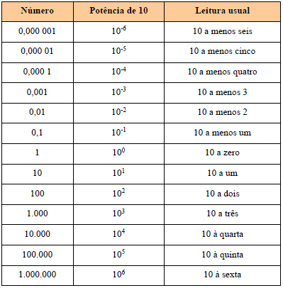
Grandezas Elétricas
Conceito: Conversão de Unidades
Padrões elétricos e convenções:
1. Unidades;
2. Prefixos métricos;
3. Potências de 10:
10

Slide 11
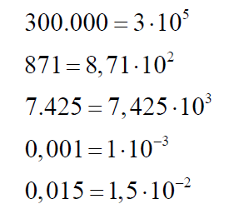
Grandezas Elétricas
Conceito: Conversão de Unidades
Notação científica:
• O coeficiente da potência de 10 é sempre expresso com
uma casa decimal seguido da potência de 10 adequada.
11

Slide 12
Grandezas Elétricas
Conceito: Conversão de Unidades
Potência de dez:
12

Slide 13
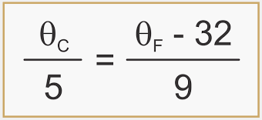

Grandezas Elétricas
Conceito: Conversão de Unidades
Atualmente o metro é definido tendo como referência a velocidade da luz no vácuo que é 299.792.458 m/s
O quilograma é definido como uma massa igual a 1.000 vezes a massa de um centímetro cúbico de agua pura a 4ºc
Uma polegada equivale a 2,54 cm
Um metro equivale a 39,37 polegada
Um Newton equivale a 100.000 Dina
Um Coulomb equivale a 6.24 x10¹⁸ ou 6.24 quintilião. São 6,2 milhões de milhões de elétrons.
Conversão de temperaturas Fahrenheit (ºF) para Celsius (ºC), utiliza-se a seguinte formula:
Ou ainda podemos utilizar a seguinte tabela de conversão:
13

Slide 14
Grandezas Elétricas
Conceito: Múltiplos e Submúltiplos
As unidades de medida das grandezas elétricas são valores grandes ou pequenos demais de forma que se torna necessário a utilização de dos múltiplos ou de submúltiplos da unidade de medida.
Os principais múltiplos e submúltiplos que iremos utilizar são identificados a seguir:
μ - micro. Ex.: 1μV = 0,000001V = 0,000001 Volt
m – mili. Ex: 1mA = 0,001A = 0,001 amperes
K – quilo. Ex.: 1KΩ = 1000Ω = 1000 ohms
M – mega. Ex.: 1MV = 1.000.000V = 1.000.000 Volts
14

Slide 15

Grandezas Elétricas
Conceito: Múltiplos e os Submúltiplos
A conversão entre as unidades de medida pode ser feita através de regra de três simples, ou através da regra prática ilustrada a seguir:
Na regra acima a cada mudança de unidade multiplicamos ou dividimos por mil conforme a transformação que estamos utilizando. Ex.: para transformamos 5.600mV para KV devemos dividir 5.600 por mil e teremos 5,6V, dividimos novamente por mil e temos então 0,056.
Obs.: Existem ainda outros múltiplos e submúltiplos que podemos mencionar abaixo:
Nano (n). Ex.: 1nA = 0,000.000.001A
Pico (p). Ex.: 1pV = 0,000.000.000.001V
Giga (G). Ex.: 1GΩ = 1.000.000.000Ω
Tera (T). Ex.: 1TΩ = 1.000.000.000.000Ω
15

Slide 16
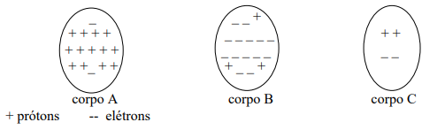
Grandezas Elétricas
Conceito: Carga Elétrica
Sabemos que a matéria é constituída por átomos e estes por sua vez são constituídos por elétrons, prótons, nêutrons e outros. Qualquer corpo em seu estado normal possui um número igual de elétrons e prótons (corpo neutro).
Os elétrons e os prótons são cargas elétricas e pelo principio das cargas sabe-se que cargas iguais se repelem e cargas diferentes se atraem.
Podemos através de determinados processos (indução ou atrito por exemplo) retirar ou adicionar elétrons de um corpo fazendo com que este corpo fique com um número diferente de elétrons e prótons.
Portanto podemos afirmar que o corpo A está carregado eletricamente com carga positiva ou seja ele possui potencial positivo, e que o corpo B está eletricamente com carga negativa ou seja ele possui potencial negativo e o corpo C está neutro ou seja ele não possui potencial.
16

Slide 17
Grandezas Elétricas
Conceito: Carga Elétrica
Na eletricidade básica existem três grandezas fundamentais que são a resistência elétrica, a tensão elétrica, a corrente elétrica.
Para estuda-las utilizaremos o seguinte conceito:
RESISTÊNCIA ELÉTRICA (R): É a oposição (dificuldade) que os materiais oferecem à passagem da corrente elétrica.
Unidade: Ohm (Ω).
TENSÃO ELÉTRICA (E): É a diferença de potencial entre dois pontos. Unidade: Volt (V).
CORRENTE ELÉTRICA (I): É o movimento ordenado dos elétrons. Unidade: Ampere (A).
17

Slide 18
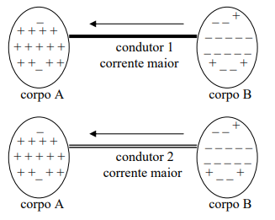
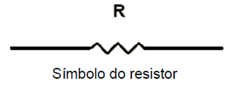
Grandezas Elétricas
Resistência Elétrica (R): Resistência elétrica é a oposição dos materiais à passagem da corrente elétrica, ou mais precisamente, ao movimento de cargas elétricas. O elemento ideal usado como modelo para este comportamento é o resistor.
Analisando a figura abaixo, sabemos que podemos usar condutores diferentes para interligar A com B.
Observa-se que determinados materiais usados como condutores oferecem mais ou menos dificuldade para a passagem dos elétrons.
A essa dificuldade que os materiais oferecem à passagem da corrente, representa-se a resistência pela letra R, e a unidade de medida de resistência é o Ohm (Ω)
18

Slide 19
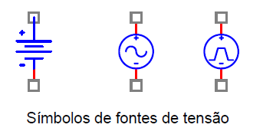
Grandezas Elétricas
Tensão Elétrica (E): A tensão elétrica está relacionada com a energia necessária para o deslocamento de cargas elétricas. É representada pelas letras V, v ou v(t).
Quando entre dois corpos ou entre dois pontos existe uma diferença de quantidade de cargas dizemos que temos uma diferença de potencial ou voltagem ou uma tensão elétrica representada pela letra E.
A tensão elétrica é a relação da quantidade de energia que as cargas adquirem (por se afastar um elétron de um próton) por cada Coulomb, e é medida em Volts (V) que é igual a quantidade de energia que cada coulomb possui (J/C), devido a separação de prótons e elétrons.
Lembramos que a unidade de energia é o Joule (J).
19

Slide 20
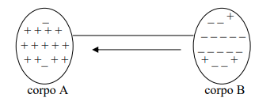
Grandezas Elétricas
Corrente Elétrica (I): A corrente elétrica é originada a partir do movimento das cargas elétricas. É, portanto, o fluxo de cargas por unidade de tempo.
Representa-se a corrente elétrica pelas letras I, i ou i(t). A letra maiúscula denota variáveis contínuas, que não variam no tempo.
A corrente elétrica pode ser medida através da unidade conhecida como ampère (A), que corresponde à quantidade de Coulomb que passa por um ponto em um segundo, temos dessa forma a intensidade da corrente elétrica naquele ponto em coulomb por segundo que é igual a unidade ampère (1C/t = 1A).
Na figura abaixo interligarmos A com B por meio de um elemento condutor iremos perceber que os elétrons irão se mover de B para A devido ao principio das cargas até que os corpos A e B tenham o mesmo potencial.
A esse movimento ordenado dos eletros de B para A chamamos de corrente elétrica (I).
20

Slide 21
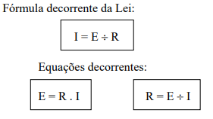
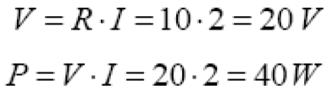
Grandezas Elétricas
Lei de Ohm:
A intensidade da corrente elétrica em um circuito é diretamente proporcional à tensão elétrica e inversamente proporcional à resistência elétrica..”. A expressão que relaciona as grandezas tensão, corrente e resistência nos elementos de circuitos elétricos é denominada de Lei de Ohm e está mostrada abaixo.
Note que as expressões estão sendo mostradas para variáveis contínuas. Exemplo:
Se um resistor de 10 Ω é percorrido por uma corrente de 2 A, a tensão ou diferença de potencial entre seus terminais é de 20 V, e cuja potência seria de 40W
21

Slide 22

Grandezas Elétricas
Lei de Ohm:
A resistividade é a resistência especifica de cada material, e a área de seção transversal é a área do condutor (bitola dada pelo fabricante).
Cobre = 0,017 Alumínio = 0,018 Prata = 0,015;
Obs.: A temperatura também é um fator que interfere na resistividade elétrica dos materiais e a sua variação é dada por:
ρ=ρo.(1+α.(T1- To))
ρ = resistividade em Ω.m, a temperatura de T1
ρo = resistividade em Ω.m, a temperatura de T0
α = coeficiente de temperatura do material, em [ºC-1]
coeficiente de temperatura de alguns materiais
Cobre = 0,004 Alumínio = 0,0039 Prata = 0,0038;
Onde: R - Resistência elétrica em Ω
ρ - Resistividade elétrica
L – Comprimento do condutor em metros
A – Área de seção transversal em mm2
22

Slide 23

Grandezas Elétricas
Potência Elétrica:
• Potência é a energia por unidade de tempo, fornecida ou recebida por um
elemento e é igual ao produto da tensão entre os terminais do elemento
pela corrente que o atravessa.
• Representa-se a potência pela letra P e sua unidade de medida é o Watt
(W).
• Normalmente se usam como múltiplos do Watt o kilowatt (kW) e o
megawatt (MW) e como submúltiplos o miliwatt (mW) e o microwatt (μW).
• A potência em um elemento de circuito pode ser determinada por:
23

Slide 24
Grandezas Elétricas
Exercícios
1) Qual a corrente elétrica (I) sabendo que 22,5 C atravessam a secção transversal de um condutor durante 15 s.
2) Por um fio condutor passam 3,12x10¹⁸ elétrons a cada 2 minutos e 5 segundos. Determine a corrente elétrica (I) no condutor.
3) Uma corrente de 10 mA percorre um condutor durante 50 segundos.
a. Determine o valor da carga (Q) que passa através de uma seção transversal do condutor.
b. Determine a quantidade de elétrons relativa a esta carga.
4) A cada 2 minutos 12C passam por uma secção reta de um condutor. Calcule a corrente elétrica, em ampères, neste condutor.
5) Um cabo de cobre com diâmetro (seção transversal) de 2,26 mm com 100 m de comprimento foi utilizado entre dois pontos em uma instalação elétrica.
Qual a resistência deste condutor? (m).
Resistividade elétrica do cobre=1,72x10⁻⁸
24

Slide 25
Grandezas Elétricas
Material de Apoio Principal:
BOYLESTAD, ROBERT L.; Introdução à Análise de Circuitos – 13ª. Ed.; São Paulo: Pearson – Prentice Hall, 2012.
BOYLESTAD, ROBERT L.; NASHELSKY, LOUIS et al; Dispositivos Eletrônicos e Teoria de Circuitos – 11ª.Ed.; São Paulo: Pearson – Prentice Hall, 2013.
TOCCI, RONALD J. ; WIDMER, NEAL et al; Sistemas Digitais Princípios E Aplicações – 12ª. Ed; São Paulo: Pearson – Prentice Hall, 2019.
Material de Apoio Secundário:
ALBUQUERQUE, RÔMULO OLIVEIRA, Análise de Circuitos em Corrente Contínua. São Paulo: Érica, 2010.
CAPUANO, FRANCISCO GABRIEL et al; Laboratório de Eletricidade e Eletrônica: Teoria e Prática. São Paulo: Érica, 2009.
NAHVI, MAHMOOD; EDMINISTER, JOSEPH. Circuitos Elétricos; 5ed. - coleção Schaum, São Paulo:Grupo Artmed 2014
Software SciLab disponível em http://www.scilab.org, acesso em 17.02.2020
Software LogiSim disponível em http://www.cburch.com/logisim/pt/index.html acesso em 17.02.2020
25

Slide 26
Grandezas Elétricas
Agradecimento:
MUITO OBRIGADO !
26

